Slide 1
GVRP

Slide 2
学习内容
GVRP原理
GVRP案例

Slide 3
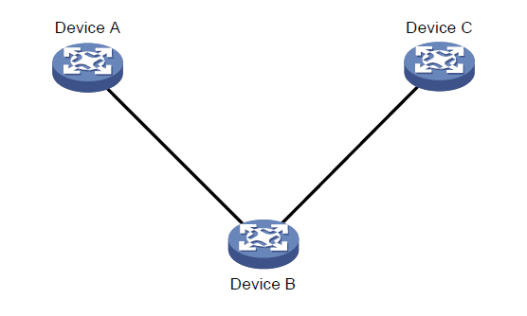
GVRP原理
手动添加VLAN
组网复杂
网络中VLAN信息太多
工作量巨大
配置容易出错
A、B、C能互通需要在每个交换机上配置VLAN

Slide 4
GVRP原理
GVRP基于GARP机制，主要用于维护设备动态VLAN属性。
通过GVRP协议，一台设备上的VLAN信息会迅速传播到整个交换网。
GVRP实现动态分发、注册和传播VLAN属性，从而达到减少网络管理员的手工配置量及保证VLAN配置正确的目的。
GVRP：GARP VLAN Registration Protocol，VLAN属性注册协议

Slide 5
GVRP原理
GARP Generic Attribute Registration Protocol 通用属性注册协议
GMRP GARP Multicast Registration Protocol 组播属性注册协议
GARP协议主要用于建立一种属性传递扩散的机制，以保证协议实体能够注册和注销该属性。GARP作为一个属性注册协议的载体，可以用来传播属性。将GARP协议报文的内容映射成不同的属性即可支持不同上层协议应用。
GMRP 是GARP 的一种应用，用于注册和注销组播属性；
GVRP 是GARP 的一种应用，用于注册和注销VLAN 属性。
GARP协议通过目的MAC地址区分不同的应用。
在IEEE Std 802.1D中将01-80-C2-00-00-20分配给组播应用，即GMRP。
在IEEE Std 802.1Q中将01-80-C2-00-00-21分配给VLAN应用，即GVRP。

Slide 6
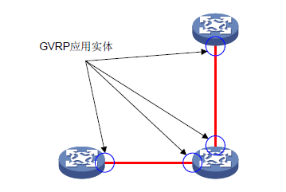
GVRP原理
应用实体
在设备上，每一个参与协议的端口可以视为一个应用实体。
当GVRP在设备上启动的时候，每个启动GVRP的端口对应一个GVRP应用实体。
全局开启GVRP
端口开启GVRP

Slide 7

GVRP原理
GVRP协议可以实现VLAN属性的自动注册和注销：
VLAN 的注册：指的是将端口加入VLAN。
VLAN 的注销：指的是将端口退出VLAN。
GVRP协议通过声明和回收声明实现VLAN属性的注册和注销。
当端口接收到一个VLAN 属性声明时，该端口将注册该声明中包含的VLAN信息（端口加入VLAN）。
当端口接收到一个 VLAN 属性的回收声明时，该端口将注销该声明中包含的VLAN 信息（端口退出VLAN）。

Slide 8
GVRP原理
消息类型
GARP应用实体之间的信息交换借助于消息的传递来完成，主要有三类消息起作用，分别为Join消息、Leave消息和LeaveAll消息

Slide 9
GVRP原理
Join消息
当一个GARP应用实体希望其它设备注册自己的属性信息时，它将对外发送Join消息；当收到其它实体的Join消息或本设备静态配置了某些属性，需要其它GARP应用实体进行注册时，它也会向外发送Join消息。
Join消息分为JoinEmpty和JoinIn两种，区别如下：
􀁺 JoinEmpty：声明一个本身没有注册的属性。
􀁺 JoinIn：声明一个本身已经注册的属性。
比如实验中，某个交换机创建VLAN后，就会发送join empty数据包。

Slide 10
GVRP原理
Leave消息
当一个GARP应用实体希望其它设备注销自己的属性信息时，它将对外发送Leave消息；当收到其它实体的Leave消息注销某些属性或静态注销了某些属性后，它也会向外发送Leave消息。
Leave消息分为LeaveEmpty和LeaveIn两种，区别如下：
􀁺 LeaveEmpty：注销一个本身没有注册的属性。
􀁺 LeaveIn：注销一个本身已经注册的属性。
比如实验中，某个交换机删除VLAN后，就会发送leave empty数据包。

Slide 11
GVRP原理
LeaveAll消息
每个应用实体启动后，将同时启动LeaveAll定时器，当该定时器超时后应用实体将对外发送LeaveAll消息。
LeaveAll消息用来注销所有的属性，以使其它应用实体重新注册本实体上所有的属性信息，以此来周期性地清除网络中的垃圾属性。
例如某个属性已经被删除，但由于设备突然断电，并没有发送Leave消息来通知其他实体注销此属性。

Slide 12
GVRP原理
注册模式
手工配置的VLAN称为静态VLAN，通过GVRP协议创建的VLAN称为动态VLAN。
GVRP有三种注册模式，不同的模式对静态VLAN和动态VLAN的处理方式也不同。
Normal模式
Fixed模式
Forbidden模式

Slide 13
GVRP原理
三种注册模式
Normal 模式：允许动态VLAN 在端口上进行注册，同时会发送静态VLAN 和动态VLAN 的声明消息。
Fixed 模式：不允许动态VLAN 在端口上注册，只发送静态VLAN 的声明消息。
Forbidden 模式：不允许动态VLAN 在端口上进行注册，同时删除端口上除VLAN 1 外的所有VLAN，只发送VLAN 1 的声明消息。

Slide 14
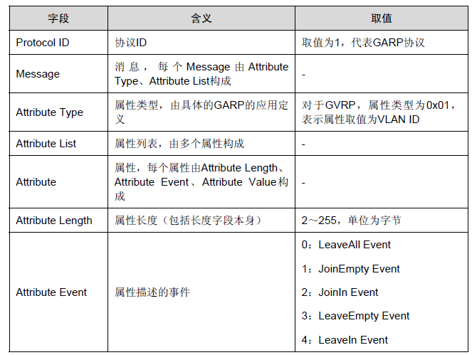
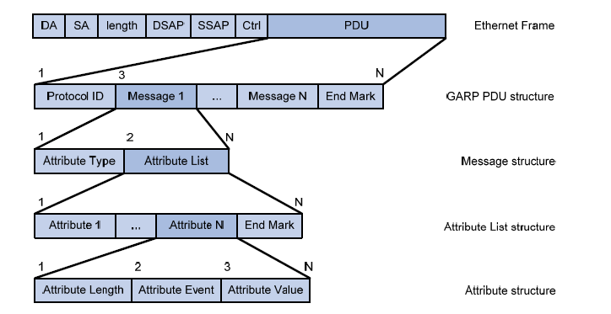
GVRP原理
GVRP协议报文
GARP协议报文采用IEEE 802.3 Ethernet封装形式

Slide 15
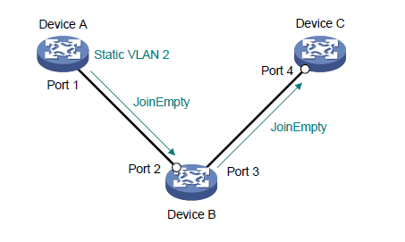
GVRP原理
VLAN属性的单向注册
在Device A上创建静态VLAN 2，通过VLAN属性的单向注册，将Device B和DeviceC的相应端口自动加入VLAN 2

Slide 16
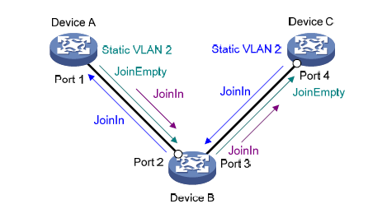
GVRP原理
VLAN属性的双向注册
通过上述VLAN属性的单向注册过程，端口Port 1、Port 2、Port 4已经加入VLAN2，但是Port 3还没有加入VLAN 2（只有收到JoinEmpty消息或JoinIn消息的端口才能加入动态VLAN）。为使VLAN 2流量可以双向互通，需要进行Device C到Device A方向的VLAN属性的注册过程

Slide 17
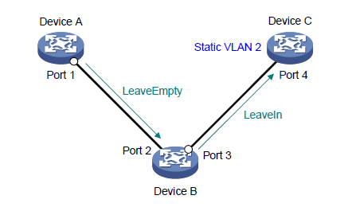
GVRP原理
VLAN属性的单向注销
当设备上不再需要VLAN 2时，可以通过VLAN属性的注销过程将VLAN 2从设备上删除

Slide 18
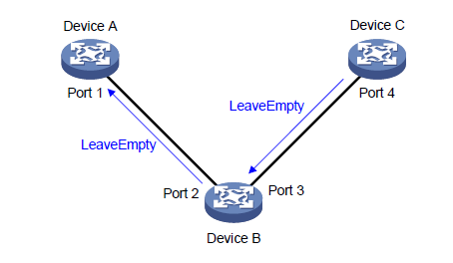
GVRP原理
VLAN属性的双向注销
为了彻底删除所有设备上的VLAN 2，需要进行VLAN属性的双向注销

Slide 19
GVRP原理
应用限制：
GVRP 功能只能运行在MSTP 的CIST 实例上，并且在CIST 实例上被MSTP 阻塞的端口不能收发GVRP 报文。

Slide 20
GVRP案例
配置思路
1、每台交换机开启GVRP功能
2、配置交换机之间的连接为TRUNK链路，并允许所有VLAN通过
3、在交换机各端口启用GVRP功能，并选择注册模式
4、在两端的交换机上创建VLAN
5、检查各个交换机是否有VLAN信息

